Slide 1
KIV/ZEP – 2011
Lehký úvod do paralelního výpočtu a GPGPU

Slide 2
Pojmy
program = zápis algoritmu v nějakém programovacím jazyce resp. přeložen do nativního nebo bytecodu
proces = popisovač běžícího programu; sestává z vláken
vlákno = běžící kód, tj. to, co dostává CPU (GPU), aby se provedly nějaké operace nad nějakými daty

Slide 3
Paralelní zpracování
paralelní zpracování = více HW jednotek spolupracuje na řešení úkolu
pracují souběžně
na každé jednotce jedno vlákno
obvykle nějaká jednotka čas od času musí počkat na jinou jednotku → 4 jednotky neudělají práci za ¼ času
obvykle platí, že čím více jednotek použito, tím menší zisk, přidáme-li další jednotku

Slide 4
Současný typický HW
počítače do kanceláře / domácnosti
základ (duben 2011) 7000 Kč
 | Intel
procesor | Intel Celeron Dual-Core E3400 BOX 2.6GHz – 975 Kč
základní deska | ASUS P5G41TD-M PRO, VGA Intel GMA 4500 – 1266 Kč
paměť | 2× 2GB Kingston DIMM DDR III 1333MHz – 954 Kč
pevný disk | WD Caviar Blue WD5000AAKX - 500GB SATA III – 851 Kč
ostatní | DVD LG GH22NS, Cooler Master Elite 341 skříň, Seasonic Energy Knight SS 350W zdroj, MS Windows 7 Home Premium SP1 CZ 64bit OEM
Notes:
celkem asi 9500 Kč

Slide 5
Současný typický HW
počítače do kanceláře / domácnosti
základ (duben 2011) 9700 Kč
 | AMD platforma
procesor | AMD Athlon II X3 450 3.2GHz – 1594 Kč
základní deska | ASUS M4A88T-V EVO/USB3, VGA ATI HD4250 – 2010 Kč
paměť | 2× 2GB Kingston DIMM DDR III 1333MHz – 954 Kč
pevný disk | WD Caviar Blue WD5000AAKX - 500GB SATA III – 851 Kč
ostatní | DVD LG GH22NS, Cooler Master Elite 330 skříň, Seasonic Energy Knight SS 350W zdroj, MS Windows 7 Home Premium SP1 CZ 64bit OEM
Notes:
Celkem je to necelých 10 tisíc (včetně OS) bez DPH

Slide 6
Současný typický HW
AMD Athlon II X3 450 3.2GHz
3 jádra (3 paralelní jednotky)
Intel Celeron Dual-Core E3400 2.6GHz
2 jádra (2 paralelní jednotky)
ATI HD4250
integrovaná grafická karta
40 paralelních jednotek
streamové specializované jednotky
Intel Graphics Media Accelerator X4500
integrovaná grafická karta
10 paralelních jednotek
vektorové specializované jednotky

Slide 7
Současný typický HW
levnější počítač pro multimédia
cena kolem 21 tisíc
procesor | AMD Phenom II X6 1075T 3GHz, Intel Core i5-750 2.66GHz
grafická karta | MSI N560GTX-Ti Twin Frozr II/OC, Sapphire Radeon HD 6870 1GB DDR5
paměť | 2×4GB Kingston DIMM DDR III 1333MHz
pevný disk | WD Caviar Black WD1002FAEX – Sata III, 1TB
ostatní | DVD LG GH22NS, CoolerMaster Centurion 534, Seasonic S12II-520 520W Bronze zdroj, MS Windows 7 Home Premium SP1 CZ 64bit OEM

Slide 8
Současný typický HW
AMD Phenom II X6 1075T 3GHz
6 jader (6 jednotek) pro paralelní výpočet
Intel Core i5-2500 3.3GHz
4 jádra (4 jednotky) pro paralelní výpočet
Sapphire Radeon HD 6870 1GB DDR5
1120 paralelních jednotek
streamové specializované jednotky
MSI N560GTX-Ti Twin Frozr II/OC 1GB
GeForce GTX 560
384 CUDA jader

Slide 9
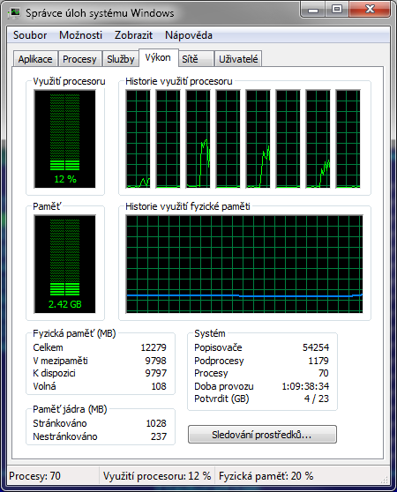
Současný typický HW
většina aplikací zdaleka nevyužívá plný výkon CPU
sekvenční programy

Slide 10
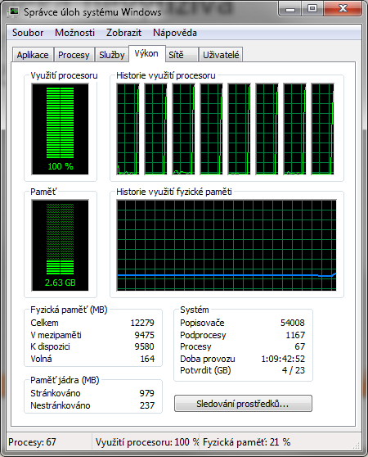
Současný typický HW
urychlení může být významné
typicky menší než počet vláken
Notes:
Urychleni vypoctu 5.47, zapocte-li se take nacteni a ulozeni dat (tj. sekvencni casti) pak 4.77

Slide 11
Současný typický HW
většina aplikací buď GPU nevyužívá, nebo ho využívá prostřednictvím DirectX nebo OpenGL pro vykreslení 3D scény
hry, semestrálky ze ZPG
Windows 7 využívá GPU pro veškeré vykreslování okének, totéž platí o IE9
do té doby se o kreslení staralo CPU

Slide 12
Paralelní zpracování
funkční paralelismus
vhodné pro aplikace, které mají na vstupu množinu o N položkách a pro každou položku provedou algoritmus A1, nad jeho výsledkem pak algoritmus A2, nad výsledkem A3, ...
např. filtrace a konverze sady obrázků, komprese souborů (načtení souboru do paměti, komprese dat z paměti do paměti, uložení paměti na disk)
PE1
PE2
PE3
PE4

Slide 13
Paralelní zpracování
každý algoritmus vykonáván jednou paralelní jednotkou (PE)
když PE činnost dokončí předá výsledek dalšímu PE v procesní „rouře“
v čase t = 0, pracuje PE1, PEx neaktivní
v čase t = t1, PE1 zpracovává druhou položku, PE2 první položku, PEx neaktivní

Slide 14
Paralelní zpracování
t=0
t=n-1
P1
-
-
-
Pn
Pn-1
Pn-2
Pn-3
t=1
t=n
P2
P1
-
-
-
Pn
Pn-1
Pn-2
t=2
t=n+1
P3
P2
P1
-
-
-
Pn-1
Pn-2
t=3
t=n+2
P4
P3
P2
P1
-
-
-
Pn-1

Slide 15
Paralelní zpracování
za předpokladu, že žádné PE nemusí čekat, tak urychlení pro velká N je: ≈ k
k = počet PE
problém: všechny PE musí pracovat stejně dlouho, jinak musí na sebe čekat
možné řešení = producent – konzument
mezi PE existuje fronta (buffer), producent PE vloží data do fronty a pokračuje, konzument ho někdy vybere a zpracuje

Slide 16
Paralelní zpracování
producent-konzument je obecná technika
producentů může být více (tj. např. trvá-li algoritmus A2 2x dlouho, než A3 a A1, pak A2 provozován dvěmi PE souběžně
PE2 (A2)
PE1 (A1)
fronta
fronta
PE4 (A3)
PE3 (A2)

Slide 17
Paralelní zpracování
datový paralelismus
vhodné pro aplikace, které mají na vstupu množinu o N položkách, které mohou být „nezávisle“ zpracovávány nějakým algoritmem
např. nalezení extrémů, součet matic, hledání m položek v datové struktuře, zobrazení scény ray-tracingem
lepší škálovatelnost (větší urychlení)

Slide 18
Paralelní zpracování
jsou-li položky zcela nezávislé, paralelizace jse velmi snadná
závisí-li zpracování i-té položky na výsledku zpracování i-1-té položky, pak vůbec nelze paralelizovat
obvykle něco mezi, tj. činnost PE se musí synchronizovat
musí se zajistit, aby závislé operace se vykonávaly ve stejném pořadí jako v případě sekvenčního procesu

Slide 19
Paralelní zpracování
požaduje-li PE1 ke své činnosti přístup k datům zpracovávaným PE2, musí čekat až PE2 práci s daty dokončí
deadlock = uváznutí – PE1 čeká na PE2 a PE2 čeká na PE1
cyklus může být i přes více PE
program přestane pracovat

Slide 20
Paralelní zpracování
řešení deadlocku
program je napsán tak, aby k deadlocku buď vůbec nemohlo dojít
priority PE, PE s nižší prioritou nesmí čekat se zdroji uzamčenými pro sebe
včasná detekce
kdyby čekání mělo vést k deadlocku, tak nebudeme čekat a stáhneme se
datové zámky
transakční mechanismus

Slide 21
Paralelní zpracování
řešení deadlocku
pozdní řešení = až to uvázne, tak se činnost nějakého vlákna (PE) násilně ukončí

Slide 22
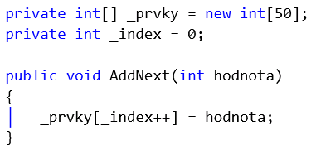
Atomické operace
x = 45
atomická operace, pokud x je int
je-li x double nebo long, pak už ne

Slide 23
Atomické operace
kód, který má běžet atomicky, je umístěn v tzv. kritické sekci
Java – klíčové slovo synchronized
pro jednoduché operace podpora v CPU
např. InterlockedIncrement, InterlockedAdd, InterlockedCompareExchange, ...
vždy rychlejší než vstupovat a vystupovat z kritické sekce

Slide 24
Vlákna
způsob založení vlákna (vykonává paralelní kód) v různých programovacích jazycích různý
OS Windows – funkce CreateThread
parametrem je adresa funkce, která se má v novém vlákně spustit
Java – třída odvozena od Thread private class CollectionAcceptor extends Thread {
… }

Slide 25
GPU
více HW paralelních jednotek, ale jsou specializovány, nelze na nich vše
přesnost 32-bitový float
nelze pořádně pro závislá data
vhodné pro vektorové operace
maticový počet, vyhledávání, intepolace, filtrování obrázků, holografie ...
speciální programovací jazyky
DirectX: HLSL, OpenGL: GLSL,
nVidia: Cg, CUDA
ATI (AMD), nVidia: OpenCL

Slide 26
GPU
princip zcela odlišný:
typicky se specifikuje 2D rozlišení řešení
tj. počet vláken – bývá větší, než počet HW
data předávána texturou
načte se speciální program do gr. karty
provede se „vykreslení“
výsledek přečte do hlavní op. paměti

Slide 27
Příště
checksums, kryptování

